Slide 1
第八章 图
8.1 基本概念 8.5 最短路径
8.2 图的基本运算与周游 8.6 拓扑排序
8.3 存储表示 8.7 关键路径
8.4 最小生成树

Slide 2
重点内容概述:
  图的深度优先搜索与广度优先搜索
  最小生成树的Prim算法
  最小生成树的Kruskal算法
  单源最短路径Dijkstra算法
  所有顶点对之间最短路径的Floyd算法
  图的应用：拓扑排序和关键路径

Slide 3
8.1 图的基本概念:
图是由顶点的有穷非空集合V和顶点的偶对(边)集合E组成，记为G = ( V ，E ) 。
v₀
v₀
v₀
v₁
v₂
v₁
v₂
v₁
v₂
v₃
v₃
v₄
v₅
v₆
G₁
G₂
G₃

Slide 4
有向图和无向图
1、有向图
  定义:若图中的每条边都是有方向的
  表示:有向图中的边是由两个顶点组成的有序对，有序对用尖括号表示
    如<vi,vj>表示一条有向边，vi是边的始点，vj是边的终点。<vi,vj>和<vj,vi>代表两条不同的有向边。
2、无向图
  定义:若图中每条边都是无方向的
  表示:无向图中的边是由两个顶点组成的无序对，无序对用圆括号表示
    无向图中(vi ,vj)和(vj ,vi)代表同一条边。

Slide 5
在本章中，对所讨论的图加了以下两个约束∶其一是不考虑顶点到其自身的边，即若(v_{i} ,v_{j})或<v_{i} ,v_{j}>是E(G)中的边，则v_{i} ≠v_{j}；其二是图中不允许一条边重复出现，即如果(v_{i} ,v_{j})或<v_{i} ,v_{j}>是E(G)中的边，则是唯一的。
图G的顶点数n和边数e满足以下关系∶
若G是有向图，则0≤e≤n(n-1)
  有向完全图：有n(n-1)条边的有向图
若G是无向图，则0≤e≤n(n-1)/2。
  无向完全图：有n(n-1)/2条边的无向图
完全图具有最多的边数。如图G₂就是一个具有4个顶点的无向完全图，边数为:4*(4-1)/2=12。

Slide 6
度
度：与顶点v相关联的边数称为顶点的度，记为D(v)。 如G₂中顶点v₀的度为3，
入度：若G是一个有向图，则以顶点v为终点的边的数目称为v的入度，记为ID(v)；
出度：以v为始点的边的数目称为v的出度，记为OD(v)。
    有向图中顶点v的度为其入度和出度之和，即D(v)=ID(v)+OD(v)。
    如图G₁中顶点v₁的入度为1，出度为2，度为3
无论是有向图还是无向图，顶点数n，边数e和度数之间满足以下关系∶
n
=
∑
e
D(v
)/2
i
i
=
1

Slide 7
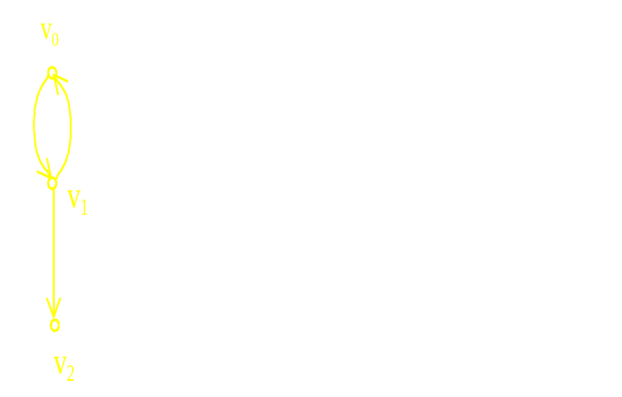
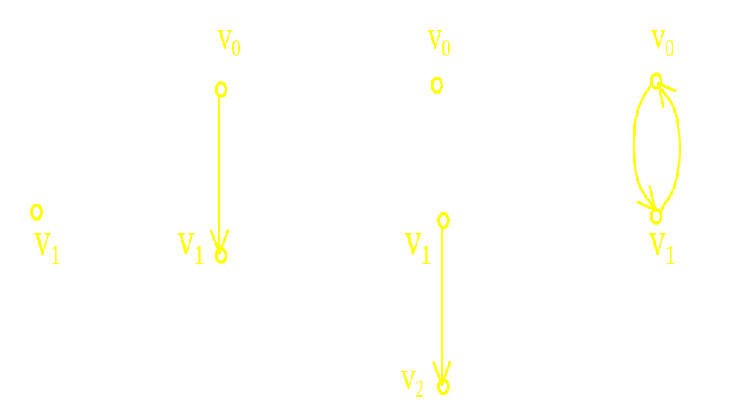
子图
设有图G=(V，E)和G’=(V’，E’)，如果V’是V的子集，E’是E的子集，则称G’是G的子图。
如下图给出了有向图G₁的若干子图。
G1

Slide 8
路径
路径:图G=(V，E)中，若存在顶点序列v_{i0}, v_{i1}, …, v_{in}，使得(v_{i0}, v_{i1})，( v_{i1}, v_{i2})，…， (v_{in-1}, v_{in})都在E中(若是有向图，则使得<v_{i0}, v_{i1}>，< v_{i1}, v_{i2}>，…，<v_{in-1}, v_{in}>都在E中)，则称从顶点v_{i0}到v_{in}存在一条路径
路径长度:路径上的边数。
简单路径:若路径上的顶点除v_{i0}和v_{in}可以相同外 其它顶点都不相同
回路或环:起点和终点相同的简单路径

Slide 9
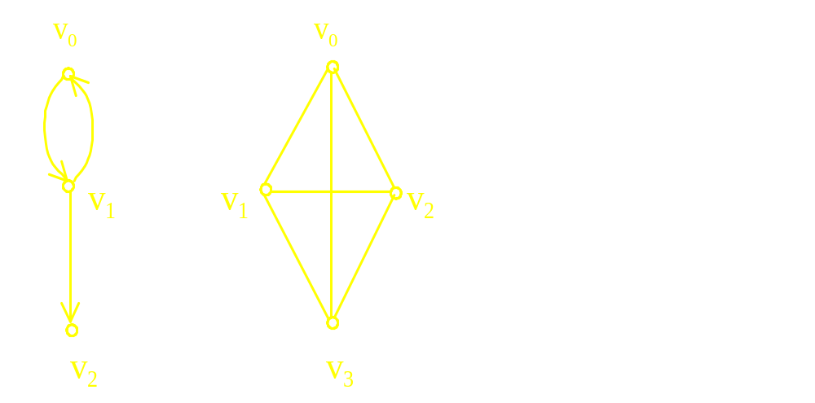
如图G₁中顶点序列v₀,v₁,v₀是一长度为2 的有向环；
G₂中顶点序列v₀,v₁,v₂,v₃是一条从顶点v₀到v₃的长度为3的路径，顶点序列v₀,v₁,v₃,v₀,v₂是一条从顶点v₀到v₂的长度为4的路径，但不是简单路径，顶点序列v₀,v₁,v₃,v₀是一长度为3的环。
G2
G1

Slide 10
根：
有向图中，若存在一顶点v，从该顶点有路径可以到图中其它所有顶点，则称此有向图为有根图，v称为图的根。
有根图中的根可能是不唯一的

Slide 11
连通、连通图
连通：图G=(V，E)中，若从v_{i}到v_{j}有一条路径(从v_{j}到v_{i}也一定有一条路径)，则称v_{i}和v_{j}是连通的
连通图：若V(G)中任意两个不同的顶点v_{i}和v_{j}都是连通的(即有路径)，则称G为连通图
连通分量：无向图G中的最大连通子图称为G的连通分量
强连通图：有向图G=(V，E)中，若V(G)中任意两个不同的顶点v_{i}和v_{j}都存在从v_{i}到v_{j}以及从v_{j}和v_{i}的路径，则称图G是强连通图
强连通分量：有向图的最大强连通子图称为图的强连通分量

Slide 12
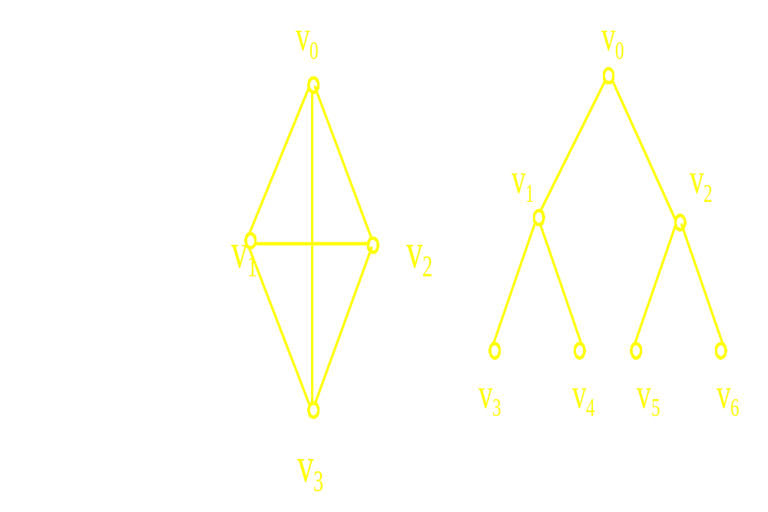
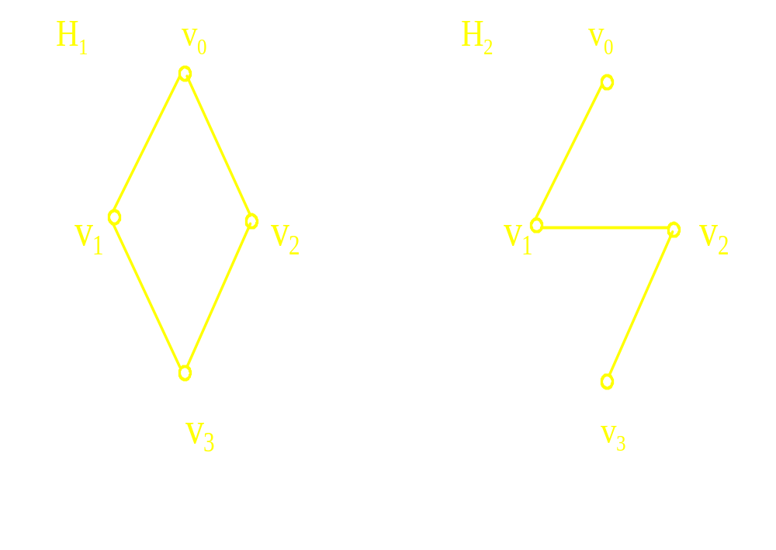
如图G₂和G₃都是连通图
如图G₄是非连通图，它的两个连通分量H₁和H₂
G2
G3
G4

Slide 13
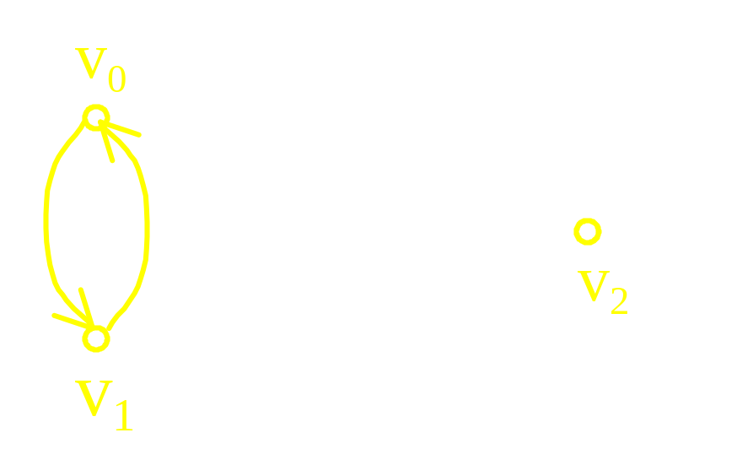
如左图G₁是非强连通图
它的两个强连通分量如右图所示
G1

Slide 14
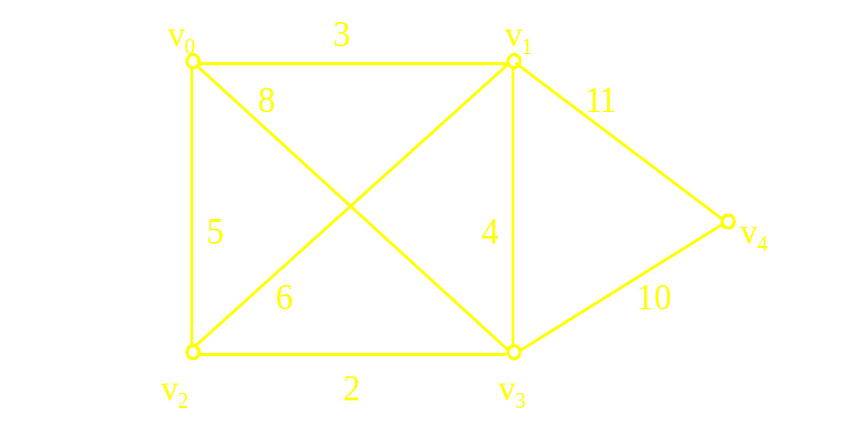
带权图 网络
若图的每条边都赋上一个权，则称为带权图
带权的连通图称为网络。通常权是具有某种意义的数，下图为一个网络。

Slide 15
8.2 图的基本运算与周游
8.2.1 基本运算
8.2.2 图的周游
    一. 深度优先周游
二. 广度优先周游

Slide 16
8.2.1 基本运算
1． 创建一个空图
Graph createGraph ( )
2． 判断图g是否空图，是则返回1，否则返回0
int isNullGraph ( g )
3． 把图g置为空图
void makeNullGraph ( g )
4． 销毁一个图g，即释放图g占用的空间
void destroyGraph ( g )
5． 找图中的第一个顶点，如果图是空图则返回NULL
Vertex firstVertex ( g )

Slide 17
6． 找图中顶点vi的下一个顶点
Vertex nextVertex ( g , vi )
7． 查找图中值为value的顶点
Vertex searchVertex ( g , value )
8． 在图g中增加一个值为value的顶点
Graph addVertex ( g , value )
9． 在图g中删除一个顶点和与该顶点相关联的所有边
Graph deleteVertex ( g , vertex )
10．在图g中删除一条边e（ <vi,vj>或者(vi,vj) ）
Graph deleteEdge ( g , vi , vj )

Slide 18
11．在图g中增加一条边<vi,vj>或者(vi,vj)
Graph addEdge ( g , vi , vj )
12．判断图g中是否存在一条指定边<vi,vj>或者(vi,vj)
int findEdge ( g , vi , vj )
13．找图g中与顶点v相邻的第一个顶点
Vertex firstAdjacent ( g , v )
v与返回顶点构成的边也称为与v相关联的第一条边。
14．找图g中与vi相邻的，相对相邻顶点vj的，下一个相邻顶点
Vertex nextAdjacent ( g , vi , vj )
vi与返回值构成的边也称为是vi与vj构成的边的下一条边

Slide 19
8.2.2 图的周游
图的周游是从图中某个顶点出发，按照某种方式系统地访问图中的所有顶点，使每个顶点仅被访问一次。也称图的遍历。
  连通图或强连通图：则从图中任意一顶点出发都可以访问图中所有顶点。
  由于图中每个顶点都可能与图中其它多个顶点邻接并存在回路，为了避免重复访问已访问过的顶点，在图的周游中，通常对已访问的顶点作标记。
  图的遍历通常有两种方法：深度优先搜索和广度优先搜索。它们对有向图和无向图都适用。

Slide 20
深度优先周游
深度优先周游(Depth_First Traversal)的策略又称为深度优先搜索（Depth_first Search），具体思想是∶从图的指定顶点v出发，先访问顶点v，并将其标记为已访问过，然后依次从v未被访问过的邻接顶点w出发进行深度优先搜索，直到图中与v相连通的所有顶点都被访问过。如果图中还有未被访问的顶点，则从另一未被访问过的顶点出发重复上述过程，直到图中所有顶点都被访问过为止。

Slide 21
对图进行深度优先周游时，按访问顶点的先后次序所得到的顶点序列，称为该图的深度优先周游序列，简称DFS。
从上述的搜索方法可知，周游过程是一个递归的过程。

Slide 22
例子：
V1
V1
V2
V3
V2
V3
1
1
7
V4
V5
V6
V7
V4
5
V6
2
3
V8
V8
V7
4
V5
2
8
v1→v2→ v4 → v8→v5→v3→v6→v7

Slide 23
void dft ( Graph g )
{
Vertex v ;
for ( v =firstVertex ( g ) ; v != NULL ; v = nextVertex ( g , v ) )
if ( v.mark == FALSE ) dfs ( g , v ) ;
}
void dfs ( Graph g , Vertex v )
{
Vertex v1;
v.mark = TRUE ;
for ( v1 = firstAdjacent ( g , v ); v1 != NULL ; v1=nextAdjacent ( g ,v, v1 ) )
if(v1.mark==FALSE)
dfs ( g ,v1 );
}

Slide 24
广度优先周游
广度优先周游(Breadth_First Traversal)的策略又称为广度优先搜索（Breadth_First Search），具体思想是∶从图的指定顶点v出发，先访问顶点v，并将其标记为已访问过，接着依次访问v的所有相邻结点w₁，w₂，…，w_{x}，然后，再依次访问与w₁，w₂，…，w_{x}邻接的所有未被访问过的顶点，以此类推，直到所有已访问顶点的相邻结点都被访问过为止。如果图中还有未被访问过的顶点，则从某个未被访问过的顶点出发进行广度优先搜索，直到所有顶点都被访问过为止。
广度优先周游得到的顶点序列称为广度优先周游序列，简称BFS序列

Slide 25
例子：
V1
V1
V2
V3
V2
V3
1
V4
V5
V6
V7
V4
1
V5
V6
V7
2
2
8
3
7
3
6
V8
V8
5
2
V1→v2→ v3 → v4→v5→v6→v7→v8

Slide 26
算法：
void bft ( Graph g )
{
Vertex v ;
for ( v =firstVertex ( g ) ; v != NULL ; v = nextVertex ( g , v ) )
if ( v.mark == FALSE ) bfs ( g , v ) ;
}
void bfs ( Graph g , Vertex v )
{
Vertex v1 , v2;
Queue q ; /* 队列元素的类型为Vertex* */

Slide 27
q = createEmptyQueue ( ) ;
enQueue ( q ,v ) ;
v.mark=TRUE;
while ( !isEmptyQueue(q) ) {
v1 =frontQueue ( q ) ;
deQueue ( q );
v2 =firstAdjacent ( g ,v1 );
while ( v2!=NULL ) {
if ( v2.mark == FALSE ){
enQueue ( q, v2 );
v2.mark=TRUE;
}
v2 = nextAdjacent ( g , v1 , v2 ) ;
}
}
}

Slide 28
8.３ 图的存储
图的结构较复杂，任意两个顶点间都可能存在联系，因而图的存储方法也很多，应根据具体的应用和施加的操作选择图的存储表示法
邻接矩阵表示法
邻接表表示法
邻接多重表表示法、图的十字链表等

Slide 29
8.3.1 邻接矩阵表示法
邻接矩阵是表示顶点间相邻关系的矩阵
  设G=(V，E)为具有n个顶点的图，其邻接矩阵为具有以下性质的n阶方阵。
⎧
1
,
若
(
v
,
v
)
或
<
v
,
v
>
是图
G
的边
A
[
i
,
j
]
=
⎨
i
j
i
j
⎩
0
,
若
(
v
,
v
)
或
<
v
,
v
>
不是图
G
的边
i
j
i
j

Slide 30
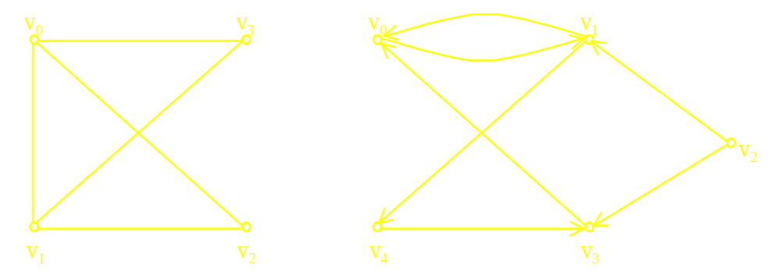
无向图G₅和有向图G₆的邻接矩阵分别为A₁和A₂
邻接矩阵如下：
⎡
0
1
0
0
0
⎤
⎡
0
1
1
1
⎤
⎢
⎥
⎢
⎥
⎢
1
0
0
0
1
⎥
⎢
1
0
1
1
⎥
A
=
A
=
⎢
0
1
0
1
0
⎥
1
⎢
1
1
0
0
⎥
2
⎢
⎥
⎢
⎥
⎢
1
0
0
0
0
⎥
⎣
1
1
0
0
⎦
⎢
⎥
⎣
0
0
0
1
0
⎦

Slide 31
如果G是带权的图，w_{ij}是边(v_{i},v_{j})或< v_{i},v_{j}>的权，则其邻接矩阵定义为∶
⎧
w
,
若
(
v
,
v
)
或
<
v
,
v
>
是图
G
的边
A
[
i
,
j
]
=
⎨
ij
i
j
i
j
⎩
0
或
∞
,
若
(
v
,
v
)
或
<
v
,
v
>
不是图
G
的边
i
j
i
j
下图带权图的两种邻接矩阵分别为A₃和A₄
⎡
0
3
5
8
0
⎤
⎡
∞
3
5
8
∞
⎤
⎢
⎥
⎢
∞
⎥
⎢
3
0
6
4
11
⎥
⎢
3
6
4
11
⎥
A
=
⎢
5
6
0
2
0
⎥
A
=
⎢
5
6
∞
2
∞
⎥
3
⎢
⎥
4
⎢
⎥
⎢
8
4
2
0
10
⎥
⎢
8
4
2
∞
10
⎥
⎢
0
11
0
10
0
⎥
⎢
∞
11
∞
10
∞
⎥
⎣
⎦
⎣
⎦

Slide 32
特点
无向图的邻接矩阵一定是一对称矩阵
无向图的邻接矩阵的第i行(或第i列)非零元素(或非∞元素)个数为第i个顶点的度D(v_{i})。
有向图的邻接矩阵的第i行非零元素(或非∞元素)个数为第i个顶点的出度OD(v_{i})，第i列非零元素(或非∞元素)个数就是第i个顶点的入度ID(v_{i})。
邻接矩阵表示图，很容易确定图中任意两个顶点之间是否有边相连。

Slide 33
邻接矩阵表示法的存储结构定义如下
#define MAXVEX 常数1
typedef char VexType;
typedef float AdjType;
typedef struct
{ VexType vexs[MAXVEX]; /* 顶点信息 */
AdjType arcs[MAXVEX][MAXVEX];/* 边信息 */
int n; /* 图的顶点个数 */
}GraphMatrix;

Slide 34
邻接矩阵的存储代价
需要存储一个包括n结点的顺序表来保存结点的数据或指向结点的数据指针
需存储一个n*n的相邻矩阵来指示结点 间的关系
  有向图：需n*n个单元来存储相邻矩阵
  无向图：由于相邻矩阵是对称的只需存储相邻矩阵的下三角部分

Slide 35
8.3.2 邻接表表示法
由顺序存储的顶点表, n个链式存储的边表两部分组成
1、顺序存储的顶点表存放顶点本身的数据信息，表中每个表目对应于图的一个顶点，包括两个字段：
    顶点字段(vertex)存放顶点v_{i}的信息
    指针字段(edgelist)存放与v_{i}相关联的边表中的第一个边结点的地址
vertex
edgelist
2、 n个链式存储的边表，边表中每个边结点包括三个字段∶
    相邻顶点字段(endvex)存放通过本边与顶点v_{i}相邻接的顶点v_{j}在顶点表中的位置j
    权字段(weight)存放边结点所代表的边的权值（可选项）
    链字段(nextedge)指向边表的下一个边结点
endvex
nextedge
weight

Slide 36
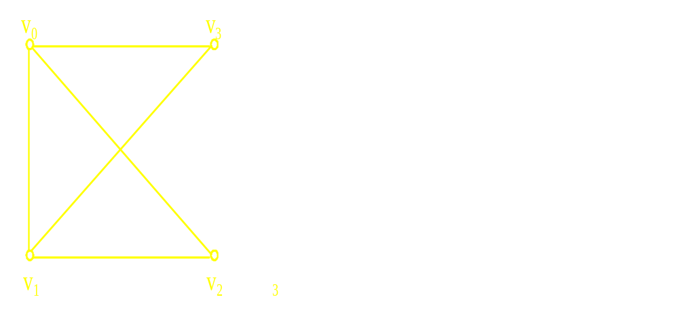
无向图
每条边(v_{i},v_{j})在两个顶点v_{i}，v_{j}的边表中都占一个结点，因此，每条边在边表中存储两次。顶点v_{i}的边表中结点个数为顶点v_{i}的度
0
v
0
1
2
3
∧
1
v
1
0
2
3
∧
2
v
2
0
1
∧
3
v
3
0
1
∧

Slide 37
有向图
顶点v_{i}的边表中每个结点对应的是以v_{i}为始点的一条边，因此，将有向图邻接表的边表称为出边表。顶点v_{i}的边表中结点个数为顶点v_{i}的出度。
也可表示为入边表。

Slide 38
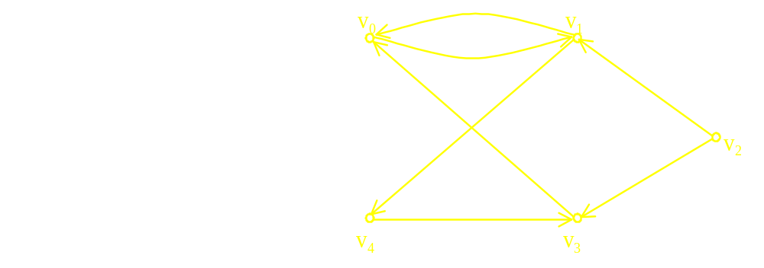
(a)是保存出边表的情况
(b)是保存入边表的情况。
v
0
1
∧
v
0
1
3
∧
v
1
0
4
∧
v
1
0
2
∧
v
2
1
3
∧
v
2
∧
v
3
0
∧
v
3
2
4
∧
v
4
3
∧
v
4
1
∧
(a)
(b)

Slide 39
邻接表表示法的存储结构定义如下∶
  struct EdgeNode;
  typedef struct EdgeNode * PEdgeNode;
  typedef struct EdgeNode * EdgeList;
  struct EdgeNode
  { int endvex; /* 相邻顶点字段 */
  AdjType weight; /* 边的权 */
  PEdgeNode nextedge; /* 链字段 */
  }; /* 边表 */
  typedef struct
  { VexType vertex; /* 顶点信息 */
  EdgeList edgelist; /* 边表头指针 */
  } VexNode; /* 顶点表 */
  typedef struct
  { VexNode vexs[MAXVEX];
  int n; /* 图的顶点个数 */
  }GraphList;

Slide 40
邻接表的存储代价
若图G是无向图，则图的邻接表表示的空间代价为O(n+2e)；若图G是有向图，则图的邻接表表示的空间代价为O(n+e)
度数
  邻接表表示中，顶点v_{i}的度为v_{i}边表中的边结点个数。

Slide 41
如何选择合适的存储方法?
邻接矩阵表示的空间代价只与图的顶点数有关。若图中边的数目小于顶点的数目，则用邻接表表示图比较节省空间，如果e达到n²数量级时，由于邻接表中增加了辅助的链域，采用邻接矩阵表示图更节省空间，特别对于无权图而言，邻接矩阵的每个元素只要一个位就可以表示。

Slide 42
8.4 最小生成树
基本概念：
生成树
    DFS生成树
    BFS生成树
最小生成树
    Prim 算法
    Kruskal算法

Slide 43
对于连通的无向图或强连通的有向图，从任一顶点出发周游，或是对于有根的有向图，从图的根顶点出发周游，可以访问到所有的顶点。周游时经过的边加上所有顶点构成了图的一个连通子图，称为图的一棵生成树
构造生成树的过程可以按深度优先周游，也可以按广度优先周游，周游中记录访问的所有顶点以及经过的边，得到的是深度优先生成树或广度优先生成树，简称为DFS生成树或BFS生成树。

Slide 44
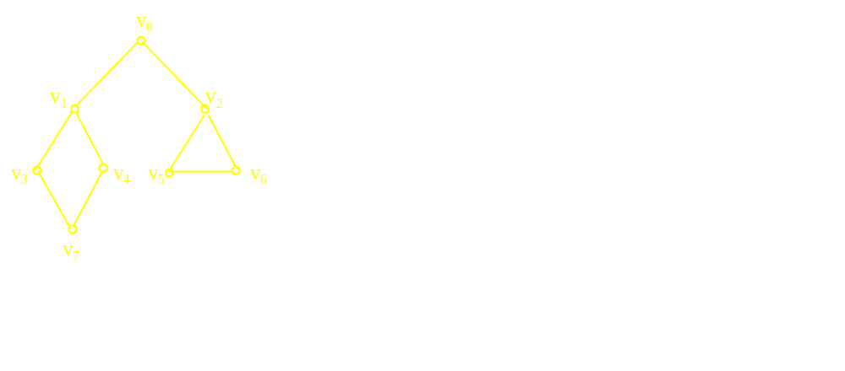
例子：
无向图

Slide 45
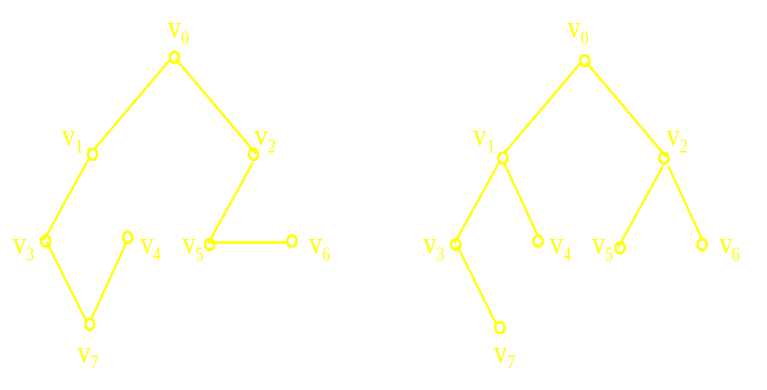
DFS生成树
BFS生成树

Slide 46
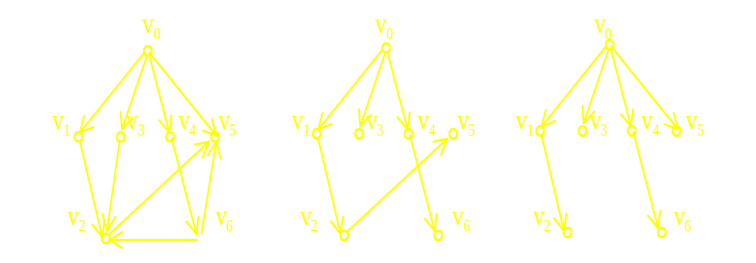
有向图
DFS生成树
BFS生成树

Slide 47
对于非连通的无向图和非强连通的有向图,从任一顶点出发无法访问到所有的顶点，只能得到各连通分量的生成树所组成的生成树林
图的生成树不唯一，从不同顶点出发，或从同一顶点出发，但周游的路径不一样，则得到的生成树都不同

Slide 48
最小生成树
对于网络，其生成树中的边也带权，将生成树各边的权值总和称为生成树的权，并把权值最小的生成树称为最小生成树(Minimum Spanning Tree)
应用：
城市中利用最小生成树建立通讯网络花费最小的方案

Slide 49
MST性质∶
设G=(V，E)是一个网络，U是顶点集合V的一个真子集。如果边(u,v)的顶点u∈U，v∈V-U，且边(u,v)是图G中所有一个端点在U里，另一端点在V-U里的边中权值最小的边，则一定存在G的一棵最小生成树包括此边(u,v)
注 ：MST性质可以用反证法证明

Slide 50
构造最小生成树的方法:
利用MST性质，一条一条地选择将要加入的边。
算法：
prim算法
kruskal算法

Slide 51
prim算法
prim算法的基本思想是∶
首先从集合V中任取一顶点(例如取顶点v₀)放入集合U中，这时U={v₀}，TE=NULL，然后在所有一个顶点在集合U里，另一个顶点在集合V-U里的边中，找出权值最小的边(u,v)(u∈U，v∈V-U)，将边加入TE，并将顶点v加入集合U。重复上述操作直到U=V为止。这时TE中有n-1条边，T=(U，TE)就是G的一棵最小生成树

Slide 52
最小生成树的构造方法：
设图采用邻接矩阵表示法表示，用一对顶点的下标(在顶点表中的下标)表示一条边，定义如下∶
  typedef struct{
  int start_vex, stop_vex; /* 边的起点和终点 */
  AdjType weight; /* 边的权 */
  }Edge;
  在构造最小生成树的过程中定义一个类型为Edge的数组mst∶
  Edge mst[n-1];
  其中n为网络中顶点的个数，算法结束时，mst中存放求出的最小生成树的n-1条边。

Slide 53
(1)最初集合U中只有一个顶点v₀，mst中存放从v₀到其它n-1个顶点的边，如果顶点v_{j}与顶点v₀不相邻，则假设存在一条从v₀到v_{j}权为无穷的边。下面依次求出最小生成树的n-1条边

Slide 54
(2) 当前mst[0]到mst[n-2]中存放的边都是一个顶点在集合U中，另一个顶点在集合V-U中的边，因此在mst[0]到mst[n-2]中选出权值最小的一条边mst[min]，将其加入最小生成树，即将mst[min]与mst[0]互换。这时，mst[0]中存放的是刚加入最小生成树的边，而mst[0].stop_vex是新加入集合U的顶点的下标(假设为x)，则v_{x}即为加入最小生成树中的新结点

Slide 55
(3) 调整mst[1]到mst[n-2]
如果集合V-U中的顶点v_{y}到顶点v_{x}的边长度(权)比原来v_{y}到集合U中顶点的长度小，就需要将原来的边调整为边(v_{x}, v_{y})
(4) 从mst[1]到mst[n-2]重复上述(2)、(3)操作，每次在一个顶点在集合U中，另一个顶点在集合V-U中的所有边中，选出一条最小的边，将这条边和对应的顶点加入最小生成树，并调整未加入最小生成树中的那些边，直到n-1条边都在最小生成树中为止

Slide 56
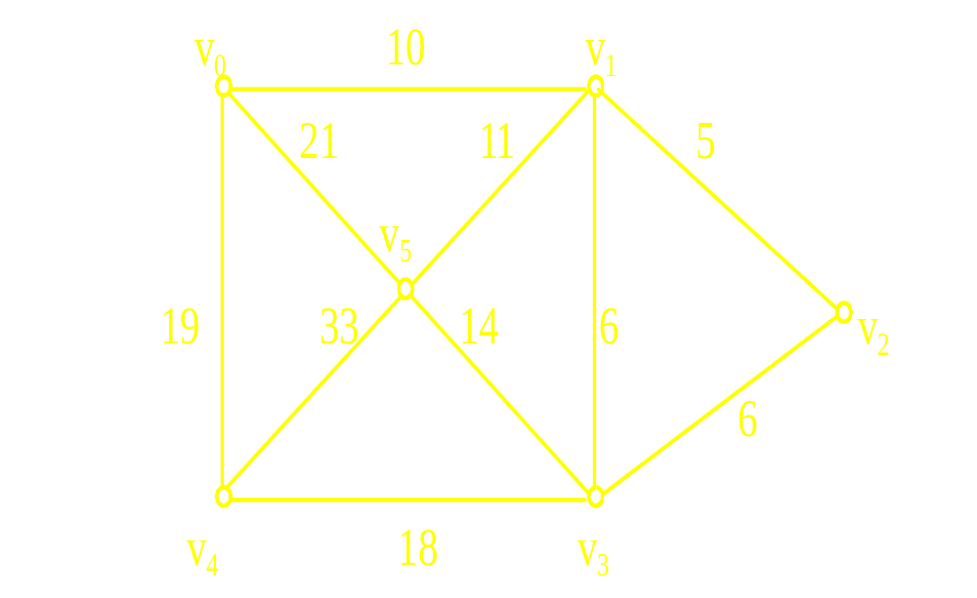
例：已知带权图G₉及其邻接矩阵如图所 示，请构造该图的最小生成树
⎡
0
10
∞
∞
19
21
⎤
⎢
⎥
10
0
5
6
∞
11
⎢
⎥
⎢
∞
5
0
6
∞
∞
⎥
⎢
⎥
⎢
∞
6
6
0
18
14
⎥
⎢
19
∞
∞
18
0
33
⎥
⎢
⎥
⎢
21
11
∞
14
33
0
⎥
⎣
⎦

Slide 57
1、 n=6，只有顶点v₀在最小生成树中。
  mst[5]={{0,1,10}, {0,2,∞}, {0,3,∞}, {0,4,19}, {0,5,21} }
  2、在mst[0]到mst[4]中找出权值最小的边mst[0]，即(v₀, v₁)，将顶点v₁及边(v₀, v₁)加入最小生成树。

Slide 58
  3、调整mst[1]到mst[4]
  (v₁, v₂)=5 小于(v₀, v₂) 调整
  (v₁, v₃)=6 小于(v₀, v₃) 调整
  (v₁, v₄)=∞ 大于(v₀, v₄) 不需要调整
  (v₁, v₅)=11 小于(v₀, v₅) 调整
  mst[5]={{0,1,10}, {1,2,5}, {1,3,6}, {0,4,19}, {1,5,11} }
  其中红体字符表示已经在最小生成树中的边

Slide 59
4、在mst[1]到mst[4]中找出权值最小的边mst[1]，即(v₁, v₂)，将顶点v₂及边(v₁, v₂)加入最小生成树
5、调整mst[2]到mst[4]
  (v₂, v₃)=6 不小于(v₁, v₃) 不需要调整
  (v₂, v₄)=∞ 大于(v₀, v₄) 不需要调整
  (v₂, v₅)=∞ 大于(v₁, v₅) 不需要调整
mst[5]={{0,1,10}, {1,2,5}, {1,3,6}, {0,4,19}, {1,5,11} }

Slide 60
6、在mst[2]到mst[4]中找出权值最小的边mst[2]，即(v₁, v₃)，将顶点v₃及边(v₁, v₃)加入最小生成树
7、调整mst[3]到mst[4]
  (v₃, v₄)=18 小于(v₀, v₄) 调整
  (v₃, v₅)=14 大于(v₁, v₅) 不需要调整
mst[5]={{0,1,10}, {1,2,5}, {1,3,6}, {3,4,18}, {1,5,11} }

Slide 61
8、在mst[3]到mst[4]中找出权值最小的边mst[4]，即(v₁, v₅)，将顶点v₅及边(v₁, v₅)加入最小生成树。互换mst[3]和mst[4]。
  mst[5]={{0,1,10}, {1,2,5}, {1,3,6}, {1,5,11} , {3,4,18}}
9、调整mst[4]
  (v₅, v₄)=33 大于(v₃, v₄) 不需要调整
mst[5]={{0,1,10}, {1,2,5}, {1,3,6}, {1,5,11} , {3,4,18}}

Slide 62
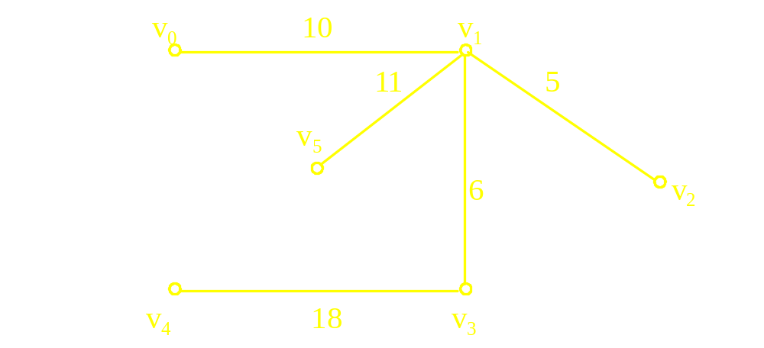
10、将mst[4]加入最小生成树。
最小生成树如图所示

Slide 63
时间复杂度：
Prim算法的时间主要花费在选择最小生成树的n-1条边上。外循环执行n-1次，内循环两个，时间耗费为∶
O(1)为一常数，因此，整个算法的时间复杂度为O(n²)
n
−
2
n
−
2
n
−
2
n
−
2
n
−
2
∑
(
∑
O
(
1
)
+
∑
O
(
1
))
≈
2
∑
∑
O
(
1
)
i
=
0
j
=
i
j
=
i
+
1
i
=
0
j
=
i

Slide 64
Kruskal算法
Kruskal算法的基本思想是∶
设G=(V，E)是网络，最小生成树的初始状态为只有n个顶点而无边的非连通图T=(V，φ)，T中每个顶点自成为一个连通分量。将集合E中的边按递增顺序排列，从小到大依次选择顶点分别在两个连通分量中的边加入图T，则原来的两个连通分量由于该边的连接而成为一个连通分量。依次类推，直到T中所有顶点都在同一个连通分量上为止，该连通分量就是G的一棵最小生成树

Slide 65
例子：
用Kruskal方法构造下图的最小生成树

Slide 66
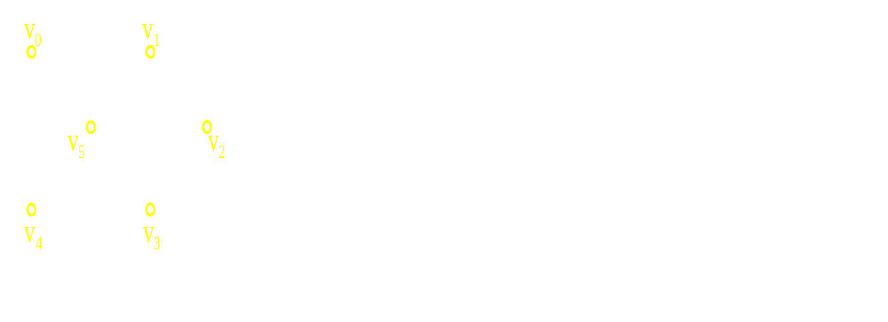
集合E中的边按递增顺序排列为∶
(v₁, v₂), (v₁, v₃), (v₂, v₃), (v₀, v₁), (v₁, v₅), (v₃, v₅), (v₃, v₄), (v₀, v₄), (v₀, v₅), (v₄, v₅)
①．初始时，T为只有6个顶点的非连通图

Slide 67
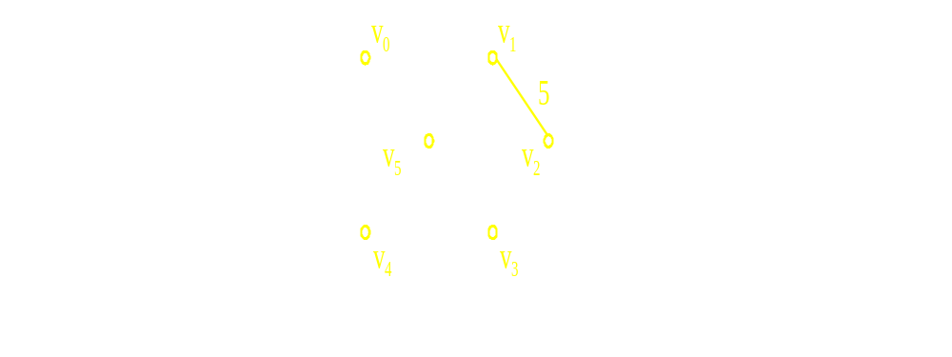
②．边(v₁, v₂)的两个顶点v₁，v₂分别属于两个连通分量，将边(v₁, v₂)加入T

Slide 68
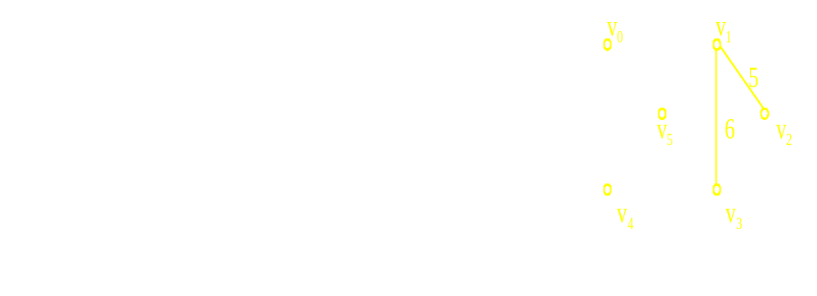
③．同理，将边(v₁, v₃)加入T

Slide 69
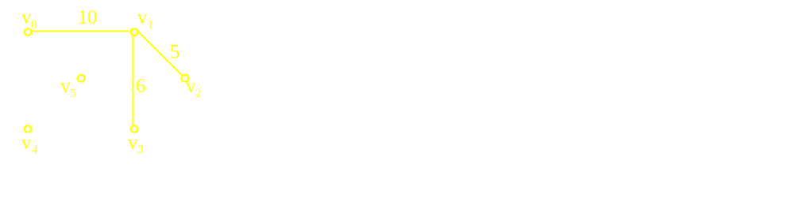
④．由于边(v₂, v₃)的两个顶点v₂，v₃属于同一个连通分量，因此，舍去这条边

Slide 70
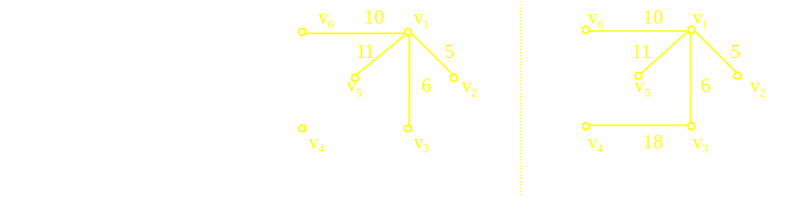
⑤．同理将边(v₀, v₁)、(v₁, v₅)加入T，边(v₃, v₅)舍去，边(v₃, v₄)加入T
这时T中含的边数为5条，成为一个连通分量，T就是G的一棵最小生成树

Slide 71
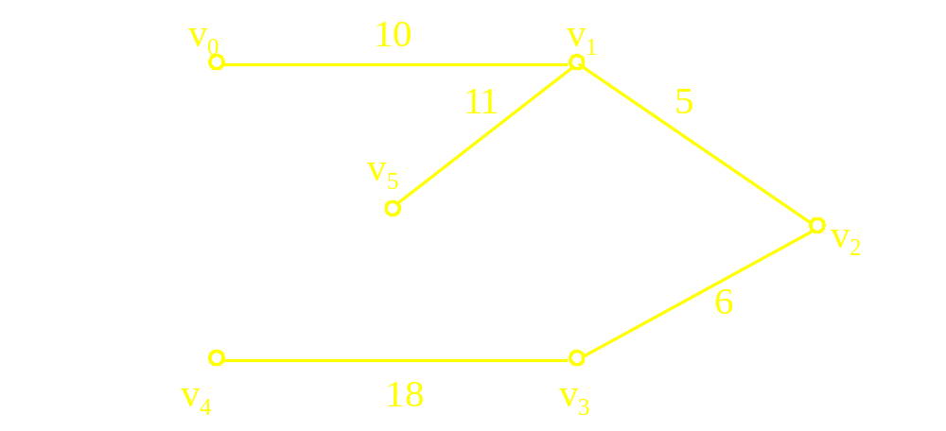
说明：
图的最小生成树并不一定是唯一的，例如，上图中边(v₁, v₃)和(v₂, v₃)的长度相同，该图的另一棵最小生成树如下图所示

Slide 72
算法描述：
  T=(V,φ)
  While(T中所含边数<n-1)
  {
  从E中选取当前最短边(u,v)；
  从E中删去边(u,v)；
  if( (u,v)加入T中后不产生回路)
  将边(u,v)加入T中；
  }

Slide 73
8.5 最短路径
基本概念：
  路径：如果图中从一个顶点可以到达另一个顶点，则这两个顶点间存在一条路径。(从一个顶点到另一个顶点间可能存在多条路径，而每条路径上经过的边数并不一定相同)
  路径长度：如果图是一个带权图，则路径长度为路径上各边的权值的总和。
  最短路径长度：两个顶点间路径长度最短的那条路径称为两个顶点间的最短路径，其路径长度称为最短路径长度。

Slide 74
8.5.1
从一个顶点到其它各个顶点的最短路径
8.5.2
每一对顶点间的最短路径

Slide 75
8.5.1 从一个顶点到其它各个顶点的最短路径
Dijkstra算法∶
  设图G中有n个顶点，设置一个集合U，存放已求出最短路径的顶点，V-U是尚未确定最短路径的顶点集合，每个顶点对应一个距离值，集合U中顶点的距离值是从顶点v₀到该顶点的最短路径长度，集合V-U中顶点的距离值是从顶点v₀到该顶点的只包括集合U中顶点为中间顶点的最短路径长度。

Slide 76
初始时，集合U中只有顶点v₀，顶点v₀对应的距离值为0，集合V-U中顶点v_{i}的距离值为边(v₀, v_{i})的权值(i=1,2,…,n-1)，如果v₀和v_{i}间无边直接相连，则v_{i}的距离值为∞
在集合V-U中选择距离值最小的顶点vmin加入集合U
对集合V-U中各顶点的距离值进行修正，如果加入顶点vmin为中间顶点后，使v0到vi的距离值比原来的距离值更小，则修改vi的距离值
反复操作，直到从v0出发可以到达的所有顶点都在集合U中为止

Slide 77
顶点v₀到其它各顶点的最短路径的具体作法
准备工作：
设置一个数组dist[n]，用于存放顶点v₀到其它各顶点的最短路径及其最短路径长度，其存储结构为∶
typedef struct {
VexType vertex; /* 顶点信息 */
AdjType length; /* 最短路径长度 */
int prevex;
/* 从v₀到达v_{i}(i=1,2,…n-1)的最短路径上v_{i}的前趋顶点 */
}Path;
Path dist[n]; /* n为图中顶点个数*/

Slide 78
图用邻接矩阵表示法表示
初始时，集合U中只有顶点v₀，从顶点v₀到其它顶点v_{i} (i=1,2,…,n-1)的最短路径长度为边(v₀,v_{i})的权值。若顶点v₀和v_{i}不相邻，则假设存在一条从v₀到v_{i}权为无穷的边。
在集合V-U中找出距离值最小的顶点v_{min}，将其加入集合U，从顶点v₀到顶点v_{min}的最短路径长度就是v_{min}的距离值。
调整集合V-U中顶点的距离值。如果将新加入的顶点v_{min}作为中间顶点后，v₀到v_{i} (v_{i}∈V-U)的距离值更小，则应修改v_{i}的距离值。
即∶如果dist[i].length>dist[min].length+graph.arcs[min][i]，则将顶点v_{i}的距离值改为dist[min].length+graph.arcs[min][i]，并将路径上v_{i}的前趋顶点改为v_{min}，即∶dist[i].prevex=min。
重复(2)，(3)操作，直到集合V-U中的顶点都加入到集合U中为止。

Slide 79
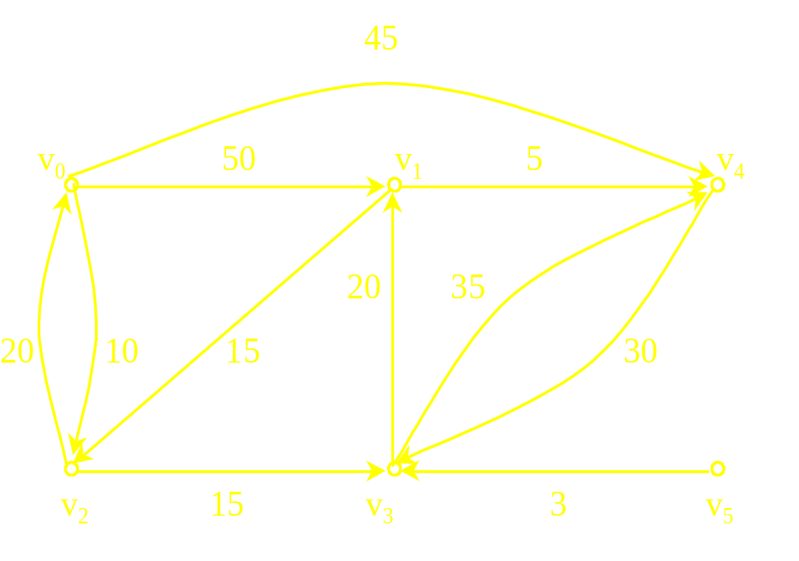
例：已知带权图G₁₀如图8.18所示及其邻接矩阵A，求从顶点v₀到其它各顶点的最短路径
⎡
0
50
10
∞
45
∞
⎤
⎢
∞
∞
∞
⎥
⎢
0
15
5
⎥
⎢
20
∞
0
15
∞
∞
⎥
A
=
⎢
⎥
⎢
∞
20
∞
0
35
∞
⎥
⎢
∞
∞
∞
30
0
∞
⎥
⎢
⎥
⎢
∞
∞
∞
3
∞
0
⎥
⎣
⎦

Slide 80
①．初始时，集合U中只有顶点v₀。
dist[0].length=0; dist[0].prevex=0; graph.arcs[0][0]=1;
for(i=1; i<graph.n; i++)
{dist[i].length=graph.arcs[0][i];
if(dist[i].length!=MAX)
dist[i].prevex= 0;
else
dist[i].prevex= -1;
}
dist[n]为{{0, 0}, {50, 0}, {10, 0}, {MAX, -1}, {45, 0}, {MAX, -1} }
其中红体字符表示已经在集合U中的顶点

Slide 81
②．在集合V-U中找出距离值最小的顶点v₂，将顶点v₂加入集合U中
③．调整集合V-U中顶点的距离值，min=2。
因为，dist[1].legth=50
dist[2].length+graph.arcs[2][1]=10+MAX
因此，顶点v₁的距离值不需要调整。
因为，dist[3].length=MAX
dist[2].length+graph.arcs[2][3]=10+15=25
因此，顶点v₃的距离值调整为25，其前趋顶点为v₂。
同理，顶点v₄ ，v₅的距离值不需要调整。
dist[n]为{{0, 0}, {50, 0}, {10, 0}, {25, 2}, {45, 0}, {MAX, -1} }

Slide 82
④．同理在集合V-U中找出当前距离值最小的顶点v₃，并调整集合V-U中顶点的距离值
dist[n]为{{0, 0}, {45, 3}, {10, 0}, {25, 2}, {45, 0}, {MAX, -1} }
⑤．在集合V-U中找出当前距离值最小的顶点v₁
dist[n]为{{0, 0}, {45, 3}, {10, 0}, {25, 2}, {45, 0}, {MAX, -1} }
⑥．在集合V-U中找出当前距离值最小的顶点v₄
dist[n]为{{0, 0}, {45, 3}, {10, 0}, {25, 2}, {45, 0}, {MAX, -1} }
⑦．没有可以再加入集合U的顶点了，说明从顶点v₀到顶点v₅之间无路径相通

Slide 83
可以由数组dist的prevex字段得到顶点v₀到各顶点的最短路径。如从v₀到v₁的最短路径，dist[1].prevex=3可知路径上顶点v₁的前一个顶点是v₃，dist[3].prevex=2可知路径上顶点v₃的前一个顶点是v₂，dist[2].prevex=0可知路径上前一个顶点是v₀，即最短路径为(v₀ , v₂ , v₃ , v₁)。其路径长度为∶dist[1].length=45

Slide 84
Dijkstra算法时间复杂度：
算法中的初始化部分的时间复杂度为O(n)，求最短路径部分由一个大循环组成，其中外循环运行n-1次，内循环为两个，均运行n-1次
算法的时间复杂度为O(n²)

Slide 85
8.5.2 每一对顶点间的最短路径
Dijkstra算法：
  依次把图中每个顶点作为起始点，应用Dijkstra方法求出从起始点到图中其它顶点的最短路径
Floyd算法

Slide 86
Floyd算法基本思想：
  设图G=(V，E)，有n个顶点，图采用邻接矩阵作为存储结构。如果边(vi，vj)∈E，则从顶点vi到顶点vj存在一条长度为arcs[i][j]的路径，该路径并不一定是从顶点vi到顶点vj的最短路径，因为可能存在从vi到vj并且包含其它顶点为中间顶点的路径。因此，应该在所有从vi到vj允许其它顶点为中间顶点的路径中，找出长度最短的路径

Slide 87
1、考虑路径(v_{i}，v₀)，(v₀，v_{j})是否存在，如果存在，则比较(v_{i}，v_{j})和(v_{i}，v₀)+(v₀，v_{j})的路径长度，取其中较短的路径为当前v_{i}到v_{j}的最短路径，该路径是从v_{i}到v_{j}允许一个顶点v₀作为中间顶点的最短路径

Slide 88
2、考虑从v_{i}到v_{j}是否存在包含顶点v₁为中间点的路径∶(v_{i}, …, v₁, …, v_{j})，其中(v_{i}，…，v₁)和(v₁，…，v_{j})分别是前一次找到的允许顶点v₀为中间顶点的最短路径，(v_{i}，…，v₁)+(v₁，…，v_{j})是路径v_{i}，…，v₁，…，v_{j}的长度，将其与前一次求出的v_{i}到v_{j}允许v₀为中间顶点的最短路径长度相比较，取其中较短的路径为当前v_{i}到v_{j}的最短路径，该路径是从v_{i}到v_{j}允许两个顶点v₀和v₁为中间顶点的最短路径

Slide 89
3、再加入顶点v₂，等等。如果(v_{i}，…，v_{k})和(v_{k}，…，v_{j})分别是从v_{i}到v_{k}和从v_{k}到v_{j}允许k个顶点v₀, v₁,…,v_{k-1}为中间顶点的最短路径，则将(v_{i}，…，v_{k}，…，v_{j})和已经得到的从v_{i}到v_{j}允许k个顶点v₀, v₁,…,v_{k-1}为中间顶点的最短路径进行比较，取其中较短的路径为从v_{i}到v_{j}允许k+1个顶点v₀, v₁,…,v_{k}为中间顶点的最短路径。以此类推，直到加入顶点v_{n-1}为止，则得到的是从v_{i}到v_{j}允许n个顶点v₀, v₁,…,v_{n-1}为中间顶点的最短路径，已经考虑了所有顶点作为中间顶点的可能性，因此，得到的就是从v_{i}到v_{j}的最短路径

Slide 90
Floyd算法的具体实现
我们定义一个n×n的方阵序列∶A₀，A₁，A₂，…，A_{n}，其中A_{k}[i-1][j-1]表示从v_{i}到v_{j}允许k个顶点v₀, v₁,…,v_{k-1}为中间顶点的最短路径长度(0≤k≤n)，并且A₀等于图的邻接矩阵。A₀[i][j]表示从v_{i}到v_{j}不经过任何中间顶点的最短路径长度。A_{n}[i][j]就是从v_{i}到v_{j}的最短路径长度

Slide 91
A₀[i][j]=arcs[i][j] 0≤i≤n-1, 0≤j≤n-1
A_{k}[i][j]=min{A_{k-1}[i][j], A_{k-1}[i][k-1]+A_{k-1}[k-1][j]} 1≤k≤n，加入第k个顶点v_{k-1}为中间顶点
另外设置一个矩阵nextvex[n][n]，存放v_{i} 到v_{j}最短路径上v_{i}的后继顶点。初始时，如果A₀[i][j]=∞，则nextvex[i][j]=－1，否则nextvex[i][j]=j，表示v_{j}是v_{i}的后继顶点。在由A_{k}计算A_{k+1}时，如果A_{k+1}[i][j]= A_{k}[i][k]+ A_{k}[k][j]，则nextvex[i][j]=nextvex[i][k]，nextvex[i][j]为从v_{i}到v_{j}允许k+1个顶点v₀, v₁,…,v_{k}为中间顶点的最短路径上顶点v_{i}的后继顶点

Slide 92
例：用Floyd方法求图G₁₀各顶点间的最短路径长度
⎡
0
50
10
∞
45
∞
⎤
⎢
∞
∞
∞
⎥
⎢
0
15
5
⎥
⎢
20
∞
0
15
∞
∞
⎥
arcs
=
⎢
⎥
⎢
∞
20
∞
0
35
∞
⎥
⎢
∞
∞
∞
30
0
∞
⎥
⎢
⎥
⎢
∞
∞
∞
3
∞
0
⎥
⎣
⎦
⎡
0
50
10
∞
45
∞
⎤
⎡
0
1
2
−
1
4
−
1
⎤
⎢
∞
∞
∞
⎥
⎢
−
−
−
⎥
⎢
0
15
5
⎥
⎢
1
1
2
1
4
1
⎥
⎢
20
∞
0
15
∞
∞
⎥
⎢
0
−
1
2
3
−
1
−
1
⎥
A
=
⎢
⎥
nextvex
=
⎢
⎥
0
⎢
∞
20
∞
0
35
∞
⎥
0
⎢
−
1
1
−
1
3
4
−
1
⎥
⎢
∞
∞
∞
30
0
∞
⎥
⎢
−
1
−
1
−
1
3
4
−
1
⎥
⎢
⎥
⎢
⎥
⎢
∞
∞
∞
3
∞
0
⎥
⎢
−
1
−
1
−
1
3
−
1
5
⎥
⎣
⎦
⎣
⎦

Slide 93
加入第一个顶点v₀，
A₁[i][j]=min{A₀[i][j], A₀[i][0]+A₀[0][j]} 0≤i≤n-1, 0≤j≤n-1
⎡
0
50
10
∞
45
∞
⎤
⎢
⎥
⎡
0
1
2
−
1
4
−
1
⎤
∞
0
15
∞
5
∞
⎢
−
−
−
⎥
⎢
⎥
⎢
1
1
2
1
4
1
⎥
⎢
20
70
0
15
65
∞
⎥
⎢
0
0
2
3
0
−
1
⎥
A
=
⎢
⎥
nextvex
=
⎢
⎥
1
⎢
∞
20
∞
0
35
∞
⎥
1
−
1
1
−
1
3
4
−
1
⎢
⎥
⎢
∞
∞
∞
30
0
∞
⎥
⎢
−
1
−
1
−
1
3
4
−
1
⎥
⎢
⎥
⎢
⎥
⎢
∞
∞
∞
3
∞
0
⎥
⎢
−
1
−
1
−
1
3
−
1
5
⎥
⎣
⎦
⎣
⎦

Slide 94
加入顶点v₁，A₂[i][j]=min{A₁[i][j],A₁[i][1]+A₁[1][j]}
0≤i≤n-1, 0≤j≤n-1
⎡
0
50
10
∞
45
∞
⎤
⎡
0
1
2
−
1
4
−
1
⎤
⎢
⎥
⎢
⎥
∞
0
15
∞
5
∞
−
1
1
2
−
1
4
−
1
⎢
⎥
⎢
⎥
⎢
20
70
0
15
65
∞
⎥
⎢
0
0
2
3
0
−
1
⎥
A
=
⎢
⎥
nextvex
=
⎢
⎥
2
⎢
∞
20
35
0
25
∞
⎥
2
−
1
1
1
3
1
−
1
⎢
⎥
⎢
∞
∞
∞
30
0
∞
⎥
⎢
−
1
−
1
−
1
3
4
−
1
⎥
⎢
⎥
⎢
⎥
⎢
∞
∞
∞
3
∞
0
⎥
⎢
−
−
−
−
⎥
⎣
⎦
⎣
1
1
1
3
1
5
⎦

Slide 95
加入顶点v₂，A₃[i][j]=min{A₂[i][j], A₂[i][2]+A₂[2][j]} 0≤i≤n-1, 0≤j≤n-1
⎡
0
50
10
25
45
∞
⎤
⎡
0
1
2
2
4
−
1
⎤
⎢
∞
⎥
⎢
⎥
⎢
35
0
15
30
5
⎥
2
1
2
2
4
−
1
⎢
⎥
⎢
20
70
0
15
65
∞
⎥
⎢
0
0
2
3
0
−
1
⎥
A
=
⎢
⎥
nextvex
=
⎢
⎥
3
⎢
55
20
35
0
25
∞
⎥
3
1
1
1
3
1
−
1
⎢
⎥
⎢
∞
∞
∞
30
0
∞
⎥
⎢
−
−
−
−
⎥
⎢
⎥
1
1
1
3
4
1
∞
∞
∞
∞
⎢
⎥
⎢
3
0
⎥
⎣
⎦
⎢
−
1
−
1
−
1
3
−
1
5
⎥
⎣
⎦

Slide 96
加入顶点v₃，A₄[i][j]=min{A₃[i][j], A₃[i][3]+A₃[3][j]} 0≤i≤n-1, 0≤j≤n-1
⎡
0
45
10
25
45
∞
⎤
⎡
0
2
2
2
4
−
1
⎤
⎢
∞
⎥
⎢
⎥
⎢
35
0
15
30
5
⎥
2
1
2
2
4
−
1
⎢
⎥
⎢
20
35
0
15
40
∞
⎥
⎢
0
3
2
3
3
−
1
⎥
A
=
⎢
⎥
nextvex
=
⎢
⎥
4
⎢
55
20
35
0
25
∞
⎥
4
1
1
1
3
1
−
1
⎢
⎥
⎢
85
50
65
30
0
∞
⎥
⎢
3
3
3
3
4
−
1
⎥
⎢
⎥
⎢
⎥
⎢
58
23
38
3
28
0
⎥
⎣
⎦
⎢
3
3
3
3
3
5
⎥
⎣
⎦
A₅、A₆与A₄相同，nextvex₅、nextvex₆与nextvex₄相同

Slide 97
例如，想知道v₀到v₁的最短路径，由A[0][1]可知v₀到v₁的最短路径长度为45，路径由nextvex[0][1]=2可知顶点v₀的下一顶点为v₂，由nextvex[2][1]=3可知v₂的下一顶点为v₃，由nextvex[3][1]=1可知v₃的下一顶点为v₁，因此从v₀到v₁的最短路径为v₀→v₂→v₃→v₁

Slide 98
Floyd算法是从A₀开始，递推地生成矩阵A₁，A₂，…，A_{n}。
算法中，可以用一个矩阵A保存当前所有顶点对的最短路径。初始时，A=A₀，即A=arcs。在计算A_{k+1}时，由于是在同一矩阵A中计算，因此如果A_{k+1}[i][j]= A_{k}[i][k] +A_{k}[k][j]，则由A[i][j]=A[i][k]+A[k][j]实现。
因为，A_{k+1}[i][k]= A_{k}[i][k]+ A_{k}[k][k]
A_{k+1}[k][j]= A_{k}[k][k]+ A_{k}[k][j]
而矩阵A对角线上的元素值为0，即A[i][i]=0
因此，A_{k+1}[i][k]= A_{k}[i][k]=A[i][k]
A_{k+1}[k][j]= A_{k}[k][j]=A[k][j]
A_{k+1}[i][j]= A_{k}[i][k] +A_{k}[k][j]可以由A[i][j]=A[i][k]+A[k][j]实现

Slide 99
时间复杂度：
  Floyd算法中初始化部分由一个循环组成，其中外循环运行n次，内循环也运行n次，初始化部分的时间复杂度为O(n²)。迭代生成矩阵A和路径nextvex的部分为三个循环的嵌套，其时间复杂度为O(n³)
  Floyd算法的时间复杂度为O(n³)

Slide 100
8.6 拓扑排序
8.6.1 AOV网
8.6.2 拓扑排序

Slide 101
8.6.1 AOV网
基本概念：
  AOV网：如果用图中的顶点表示活动，边表示活动间的先后关系，则这样的有向图称为顶点活动网(Activity On Vertex network，简称AOV网)
  AOV网中的弧表示活动之间存在的制约关系

Slide 102
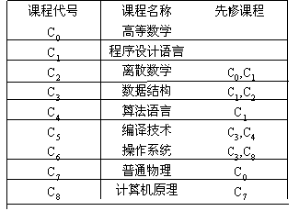
例子：
计算机专业的学生必须完成一系列规定的基础课和专业课才能毕业，这时工程就是完成给定的学习计划，而活动就是学习课程，这些课程的名称与代号如表所示

Slide 103
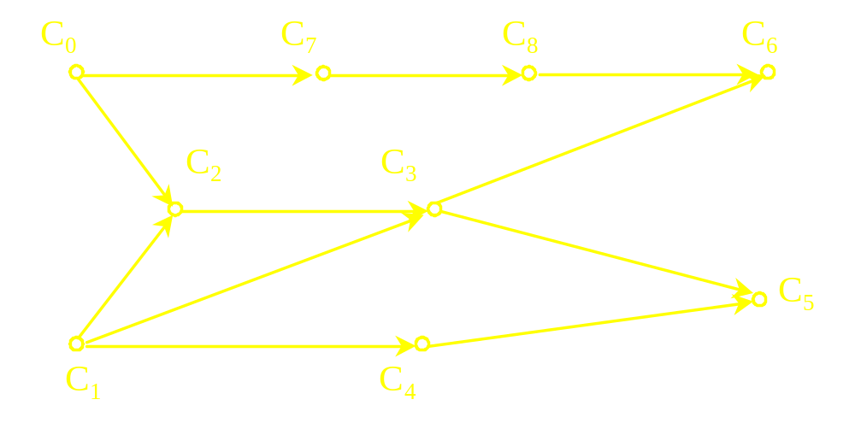
在AOV网中，用顶点表示课程，有向边表示课程之间的优先关系，如果课程C_{i}是课程C_{j}的先修课，则在AOV网中必定存在一条有向边<C_{i}, C_{j}>。表中各课程的AOV网如下图所示

Slide 104
8.6.2 拓扑排序
对于一个AOV网，其所有顶点可以排成一个线性序列v_{i1}，v_{i2}，…，v_{in}，该线性序列具有以下性质∶如果在AOV网中，从顶点v_{i}到顶点v_{j}存在一条路径，则在线性序列中，顶点v_{i}一定排在顶点v_{j}之前。具有这种性质的线性序列称为拓扑序列，构造拓扑序列的操作称为拓扑排序

Slide 105
例：对下图中的AOV网进行拓扑排序
得到的一个拓扑序列：C₀, C₁, C₂, C₄, C₃, C₅, C₇, C₈, C₆，
另外一个拓扑序列C₀, C₇, C₈, C₁, C₄, C₂, C₃, C₆, C₅
如果一个学生一学期只能选修一门课，则他必须按照某一个拓扑序列的次序学习，才能保证学习任何一门课时，其先修课程已学过。

Slide 106
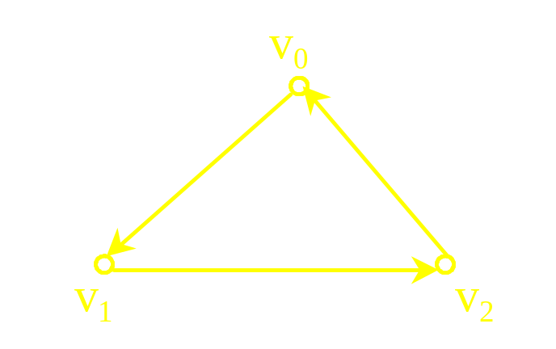
  注意：
  1、一个AOV网的拓扑序列不一定是唯一的。
  2、假设AOV网代表一个工程，如果条件限制只能串行工作，则AOV网某一拓扑序列就是整个工程得以顺利完成的一种可行方案。 AOV网中一定不能出现回路(因为出现回路意味着，某些活动的开工是以自己工作的完成作为先决条件，这种现象称为死锁)
  如图所示的AOV网，就无法把顶点排成满足拓扑序列条件的线性序列。

Slide 107
任何无回路的AOV网，其顶点都可以排成一个拓扑序列，方法如下：
  从AOV网中选择一个入度为0的顶点将其输出。
  在AOV网中删除此顶点及其所有的出边。
  反复执行以上两步，直到所有顶点都已经输出为止，此时整个拓扑排序完成；或者直到剩下的顶点的入度都不为0为止，此时说明AOV网中存在回路，拓扑排序无法再进行。

Slide 108
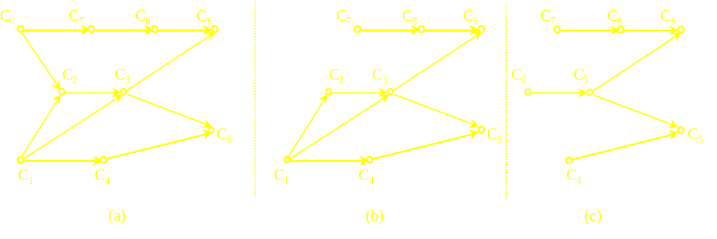
①．顶点C₀和C₁的入度为0，可以任选一个输出，选择C₀，将C₀及其所有的出边删除，得到的图如图8.21(b)所示。
②．这时，图中入度为0的顶点是C₁和C₇，选择C₁输出，并删除C₁和它的所有出边，得到的图如图8.21(c)所示。
(a) 初态 (b)输出C₀后 (c) 输出C₁后

Slide 109
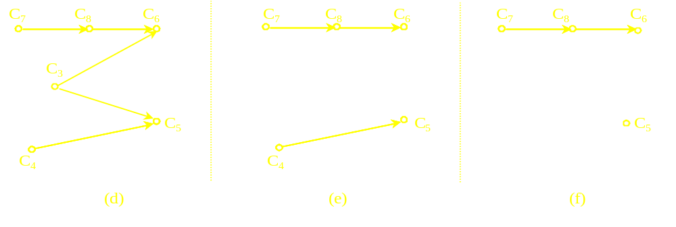
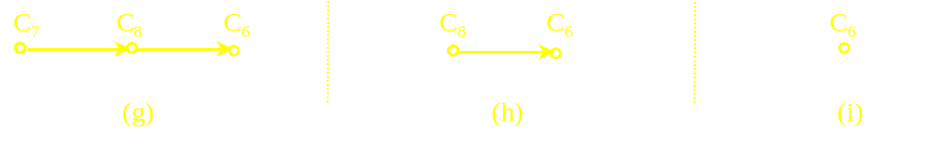
③．依此类推，依次选择C₂, C₃, C₄, C₅, C₇, C₈, C₆输出，每次输出并删除所有出边后的图如图8.21的(d)，(e)，(f)，(g)，(h)，(i)所示。
最后得到的拓扑序列为C₀, C₁, C₂, C₃, C₄, C₅, C₇, C₈, C₆。
(d) 输出C₂后 (e) 输出C₃后 (f) 输出C₄后 (g) 输出C₅后 (h) 输出C₇后 (i) 输出C₈后

Slide 110
拓扑排序算法：
设AOV网采用邻接表表示，边表为出边表。算法中定义一个indegree数组，存放各顶点的入度。设置一个链栈存储入度为0的顶点。拓扑排序前，先得到所有结点的入度，然后将所有入度为0的顶点压栈。从栈顶取出一个顶点将其输出，由它的出边表可以得到以该顶点为起点的出边，将这些边终点的入度减1，即删除这些边。如果某条边终点的入度为0，则将该顶点入栈。反复进行上述操作，直到栈为空，如果这时输出的顶点个数小于n，则说明该AOV网中存在回路，否则，拓扑排序正常结束。算法结束后，拓扑序列存放在变量ptopo中。
具体实现时，链栈可以利用顶点表中值为0的indegree字段实现

Slide 111
例子：AOV网的邻接表表示如图所示。按上述算法进行拓扑排序
0
C
0
2
7
∧
0
C
1
2
3
4
∧
2
C
2
3
∧
2
C
3
5
6
∧
1
C
4
5
∧
2
C
5
∧
2
C
6
∧
1
C
7
8
∧
1
C
8
6
∧
拓扑序列为∶C₁, C₄, C₀, C₇, C₈, C₂, C₃, C₆, C₅

Slide 112
算法复杂度：
设AOV网有n个
顶点，e条边，算法最初首先检查入度为零的顶点，并将这些顶点压栈，花费的时间为O(n)。
下面进行拓扑排序时，每个顶点都入栈一次，且每个顶点边表中的边结点都被检查一遍，运行时间为O(n+e)。
因此，拓扑排序算法的时间复杂度为O(n+e)

Slide 113
8.7 关键路径
8.7.1 AOE网
8.7.2 关键路径

Slide 114
8.7.1 AOE网
AOE网：如果在带权的有向图中，用顶点表示事件，用有向边表示活动，边上的权值表示活动持续的时间，则此带权的有向图称为AOE网(Activity on edge network)。顶点所表示的事件实际上就是它的入边所表示的活动都已完成，它的出边所表示的活动可以开始这样一种状态。

Slide 115
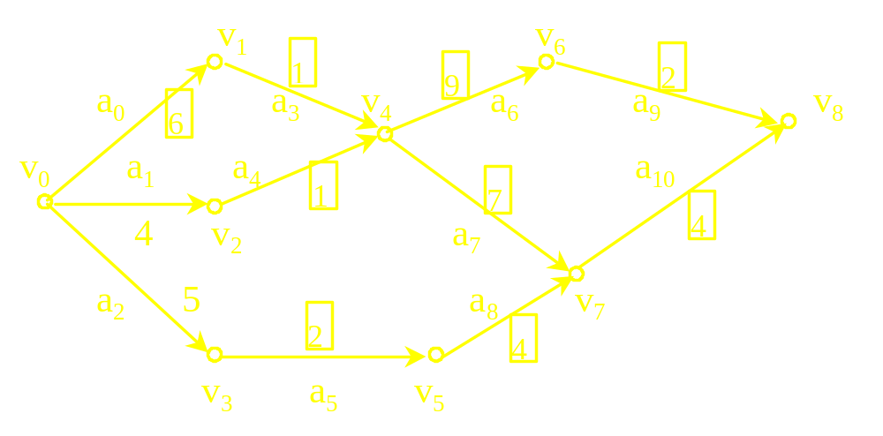
例：AOE网包括11项活动，9个事件，事件v₀表示整个工程可以开始这样一个状态；事件v₄表示活动a₃、a₄已经完成，活动a₆、a₇可以开始这个状态，事件v₈表示整个工程结束。如果权所表示的时间单位是天，则活动a₀需要6天完成，活动a₁需要4天完成，等等。整个工程一开始，活动a₀、a₁、a₂就可以并行进行，而活动a₃、a₄、a₅只有当事件v₁、v₂、v₃分别发生后才能进行，当活动a₉、a₁₀完成时，整个工程也就完成

Slide 116
8.7.2 关键路径
AOE网中有些活动可以并行进行，所以完成整个工程的最短时间是从开始顶点到完成顶点的最长路径长度，路径长度为路径上各边的权值之和。把开始顶点到完成顶点的最长路径称为关键路径
v₀, v₁, v₄, v₇, v₈是一条关键路径，长度为18，也就是整个工程至少要18天才能完成

Slide 117
如何确定AOE网的关键路径。
首先定义几个变量
  1、事件v_{j}可能的最早发生时间ee(j)
    ee(0)=0
    ee(j)=max{ ee(i)+weight(<v_{i} ,v_{j}>) } <v_{i} ,v_{j}>∈T, 1≤j≤n-1
    T是所有以v_{j}为终点的入边的集合，weight(<v_{i} ,v_{j}>)为边<v_{i} ,v_{j}>的权。
  2、事件v_{i}允许的最迟发生时间le(i)
    le(n-1)=ee(n-1)
    le(i)=min{ le(j)-weight(<v_{i}, v_{j}>) } <v_{i} ,v_{j}>∈S, 0≤i≤n-2
    S是所有以v_{i}为开始顶点的出边的集合，weight(<v_{i} ,v_{j}>)为边<v_{i} ,v_{j}>的权

Slide 118
  3、活动a_{k}=< v_{i} ,v_{j}>的最早开始时间e(k)
  e(k)=ee(i)
  4、活动a_{k}=< v_{i} ,v_{j}>的最晚开始时间l(k)
  l(k)=le(j)－weight(<v_{i},v_{j}>)
  weight(<v_{i},v_{j}>)为边<v_{i},v_{j}>的权值。
  把e(k)=l(k)的活动a_{k}称为关键活动。l(k)－e(k)表示完成活动a_{k}的时间余量，是在不延误工期的前提下，活动a_{k}可以延迟的时间。

Slide 119
例题∶求图中的AOE网的关键路径
按上述公式分别求出事件的最早发生时间及最迟发生时间和活动的最早开始时间及最晚开始时间

Slide 120
ee(0)=0
ee(1)=ee(0)+weight(<v₀,v₁>)=0+6=6
ee(2)=ee(0)+ weight(<v₀,v₂>)=0+4=4
ee(3)=ee(0)+ weight(<v₀,v₃>)=0+5=5
ee(4)=max{ee(1)+ weight(<v₁,v₄>), ee(2)+ weight(<v₂,v₄>)
=max{6+1, 4+1}=7
ee(5)=ee(3)+ weight(<v₃,v₅>)=5+2=7
ee(6)=ee(4)+ weight(<v₄,v₆>)=7+9=16
ee(7)=max{ee(4)+ weight(<v₄,v₇>), ee(5)+ weight(<v₅,v₇>)
=max{7+7, 7+4}=14
ee(8)=max{ee(6)+ weight(<v₆,v₈>), ee(7)+ weight(<v₇,v₈>)
=max{16+2, 14+4}=18

Slide 121
  le(8)=ee(8)=18
  le(7)=ee(8)－weight(<v₇,v₈>)=18－4=14
  le(6)=ee(8)－weight(<v₆,v₈>)=18－2=16
  le(5)=ee(7)－weight(<v₅,v₇>)=14－4=10
  le(4)=min{le(7)―weight(<v₄,v₇>), le(6)―weight(<v₄,v₆>)}
  =min{14－7, 16－9 }=7
  le(3)=le(5)－weight(<v₃,v₅>)=10－2=8
  le(2)=le(4)－weight(<v₂,v₄>)=7－1=6
  le(1)=le(4)－weight(<v₁,v₄>)=7－1=6
  le(0)=min{le(1)―weight(<v₀,v₁>), le(2)―weight(<v₀,v₂>), le(3)―weight(<v₀,v₃>)}
  =min{6－6, 6－4, 8－5 }=0

Slide 122
  e(0)=ee(0)=0
  e(1)=ee(0)=0
  e(2)=ee(0)=0
  e(3)=ee(1)=6
  e(4)=ee(2)=4
  e(5)=ee(3)=5
  e(6)=ee(4)=7
  e(7)=ee(4)=7
  e(8)=ee(5)=7
  e(9)=ee(6)=16
  e(10)=ee(7)=14

Slide 123
  l(0)=le(1)－weight(<v₀,v₁>)=6－6=0
  l(1)=le(2)－weight(<v₀,v₂>)=6－4=2
  l(2)=le(3)－weight(<v₀,v₃>)=8－5=3
  l(3)=le(4)－weight(<v₁,v₄>)=7－1=6
  l(4)=le(4)－weight(<v₂,v₄>)=7－1=6
  l(5)=le(5)－weight(<v₃,v₅>)=10－2=8
  l(6)=le(6)－weight(<v₄,v₆>)=16－9=7
  l(7)=le(7)－weight(<v₄,v₇>)=14－7=7
  l(8)=le(7)－weight(<v₅,v₇>)=14－4=10
  l(9)=le(8)－weight(<v₆,v₈>)=18－2=16
  l(10)=le(8)－weight(<v₇,v₈>)=18－4=14

Slide 124
  l(0)－e(0)=0－0=0
  l(1)－e(1)=2－0=2
  l(2)－e(2)=3－0=3
  l(3)－e(3)=6－6=0
  l(4)－e(4)=6－4=2
  l(5)－e(5)=8－5=3
  l(6)－e(6)=7－7=0
  l(7)－e(7)=7－7=0
  l(8)－e(8)=10－7=3
  l(9)－e(9)=16－16=0
  l(10)－e(10)=14－14=0

Slide 125
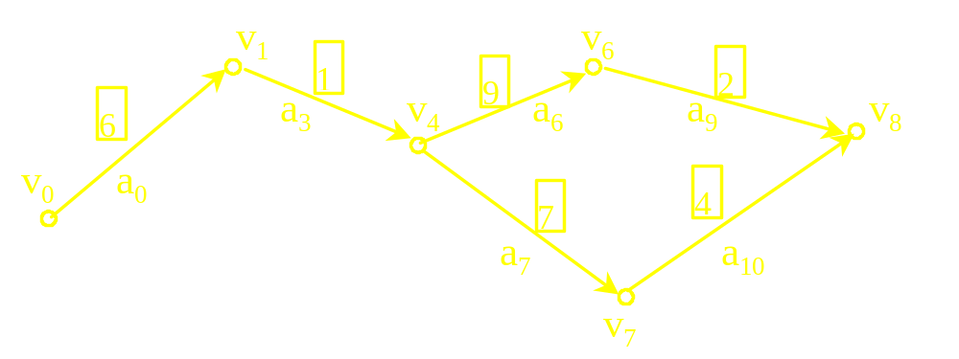
结果：活动a₀, a₃, a₆, a₇, a₉, a₁₀为关键活动

Slide 126
关键路径算法
计算ee(j)必须在顶点v_{j}所有前驱顶点的最早发生时间都已经求出的前提下进行，而计算le(i)必须在顶点v_{i}所有后继顶点的最迟发生时间都已经求出的前提下进行，因此，顶点序列必须是一个拓扑序列
算法复杂度：设AOE网有n个顶点，e条边，在求事件可能的最早发生时间及允许的最迟发生时间，以及活动的最早开始时间和最晚开始时间时，都要对图中所有顶点及每个顶点边表中所有的边结点进行检查，时间花费为O(n+e)。因此，求关键路径算法的时间复杂度为O(n+e)

Slide 127
小结
图是一种复杂的非线性结构。
本章介绍了图的基本概念，图的相邻矩阵和邻接表两种常用的存储表示方法，讨论了图的周游、 最小生成树、最短路径、拓扑排序及关键路径等问题，并给出了相应的算法。
重点是掌握图的存储表示和各种算法的基本思想。

